Slide 1
农业微专题：农业技术类解题归纳
泉州七中 刘永斌 2019.3.27

Slide 2
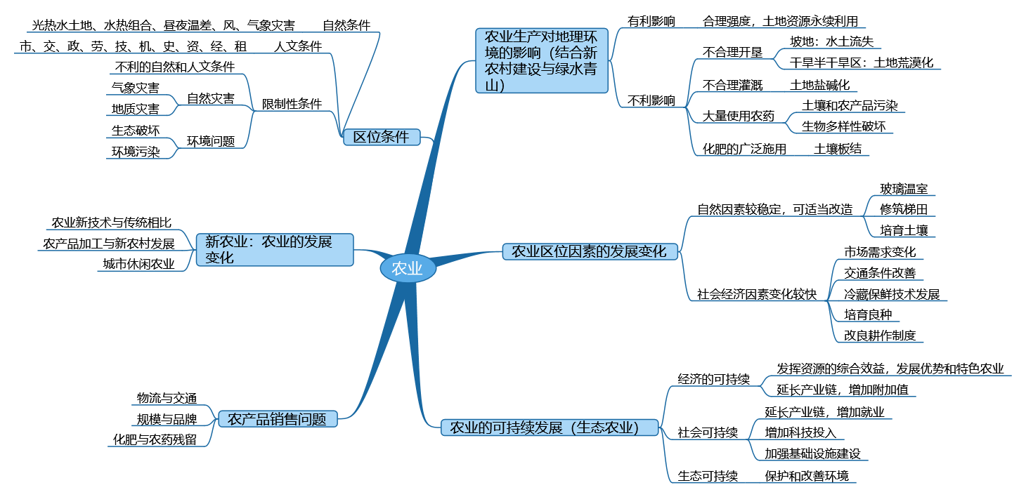

Slide 3
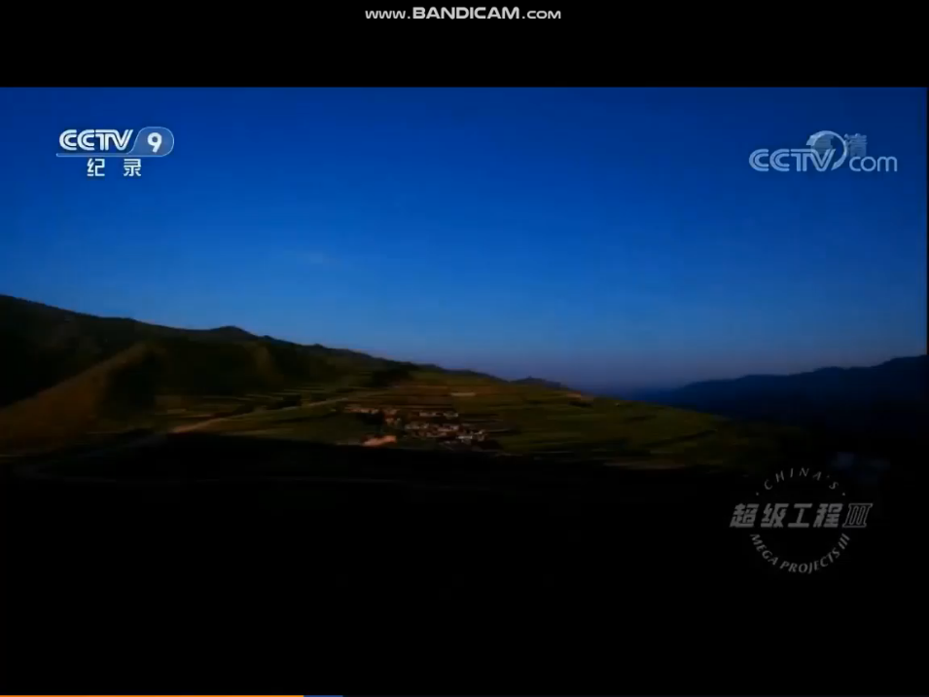
双垄三沟覆膜技术

Slide 4
农业技术
是指应用于种植业、林业、畜牧业、渔业的科研成果和实用技术，包括良种繁育、施用肥料、病虫害防治、栽培和养殖技术，农副产品加工、保鲜、贮运技术、农业机械技术和农用航空技术，农用水利、土壤改良与水土保持的技术，农村供水、农村能源和农业环境保护技术、农业气象技术以及农业经营管理技术等。
可见：农业技术普及应用于农业生产产前、产中、产后全过程。

Slide 5
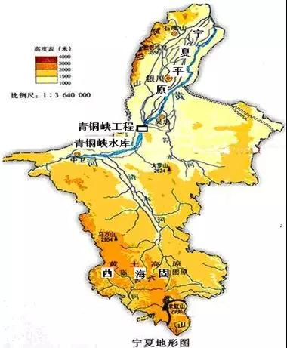
覆盖技术
阅读图文资料，完成下列要求。 材料一：砂田，即于普通旱田之上铺一层砂石，是我国宁夏平原一种特色农田。
材料二：西海固位于宁夏南部，
是国家级贫困地区，它属于黄
土高原的干旱地区，全年无霜
期90-100天,年降雨量200-700
毫米之间，大都集中在6-9月，
而年蒸发量1000-2400毫米之间，
水源奇缺。这里由于流水切割及
千百年来的盲目垦殖，水土流失
严重，除少量河谷川台外、大部
分地方生存条件极差，国务院确
定为重点扶贫的三西地区之一。
材料三：宁夏地形图
据以上材料回答下列问题。
（1）分析宁夏平原在旱田之
上铺一层砂石的主要原因。

Slide 6
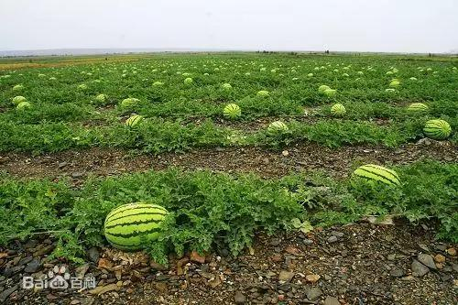

Slide 7
覆盖技术
阅读图文资料，完成下列要求。 材料一：砂田，即于普通旱田之上铺一层砂石，是我国宁夏平原一种特色农田。
材料二：西海固位于宁夏南部，
是国家级贫困地区，它属于黄
土高原的干旱地区，全年无霜
期90-100天,年降雨量200-700
毫米之间，大都集中在6-9月，
而年蒸发量1000-2400毫米之间，
水源奇缺。这里由于流水切割及
千百年来的盲目垦殖，水土流失
严重，除少量河谷川台外、大部
分地方生存条件极差，国务院确
定为重点扶贫的三西地区之一。
材料三：宁夏地形图
据以上材料回答下列问题。
（1）分析宁夏平原在旱田之
上铺一层砂石的主要原因。（8分）
（1） 截留水分，利于雨水下渗;减少土壤水分蒸发，减少灌溉，节约水资源；增大昼夜温差，增加有机质的积累，提高产量；利于抑盐，减轻土壤盐碱化；

Slide 8
覆膜：减少地面辐射，提高地温；
砂石：增大昼夜温差
抑制杂草
除地膜外：
截留水分
利于下渗
地温
覆盖技术
地膜：减少病虫害
其它
水
减少蒸发
地膜：增
加光效
肥
干：减少风蚀
湿：减少水蚀
秸秆增肥

Slide 9
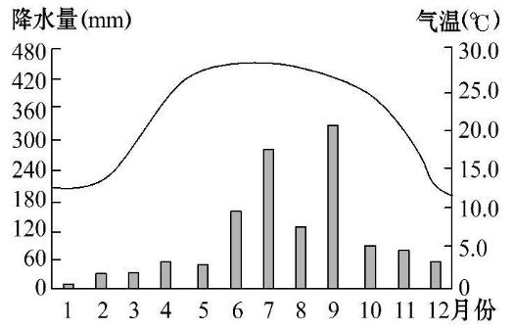
辩证思维训练
“双高”甘蔗(指产量高、含糖量高)，喜欢生长在热量充足、雨热条件搭配好的地方。一般1月份种植，种植时需要覆盖地膜，气温回升达20℃以上时揭膜。读我国某双高甘蔗产区气候统计图，回答1～3题。
1.下列地区可能为我国的“双高”甘蔗产区的是（ ）
A.广西 B.湖北 C.江西 D.江苏
2.“双高”甘蔗覆盖地膜的主要作用及揭膜的时间为（ ）
A.防风、防冻 2月 B. 保温、保肥 4月
C.保土、保苗 6月 D. 防沙、防虫 8月
3.残留在土壤中的地膜会（ ）
①危害作物根系发育 ②阻碍土壤温度提升 ③阻碍土壤水肥运移 ④加快表土流失速度
A.①③ B.①④ C.②③ D.②④

Slide 10
同类相近技术辨析
由于土壤夜冻昼消，农作物随表土层上下移动，而被抬出土外遭受灾害的现象称为冻拔。据此完成4-5题。
4.有关冻拔说法不正确的是
A.我国北方地区多发 B.土壤含水量大
C.地温在0℃上下波动 D.我国雨季多发
5.预防冻拔比较合适的措施是
A.覆盖石块 B.覆盖秸秆
C.补水灌溉 D.种植绿肥

Slide 11
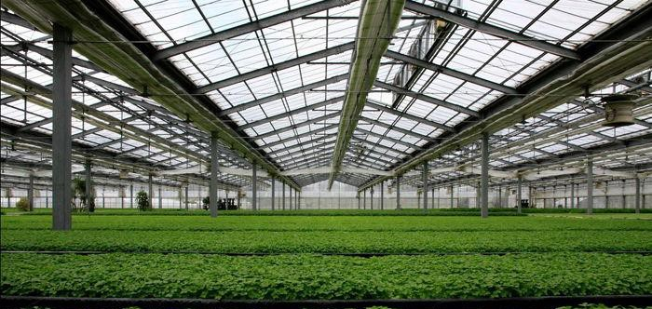
寿光温室大棚技术
蔬菜大棚是一种具有出色的保温性能的框架覆膜结构，它出现使得人们可以吃到反季节蔬菜。一般蔬菜大棚使用竹结构或者钢结构的骨架，上面覆上一层或多层保温塑料膜，这样就形成了一个温室空间。外膜很好地阻止内部蔬菜生长所产生的二氧化碳的流失，使棚内具有良好的保温效果。

Slide 12
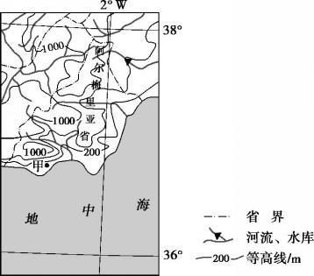
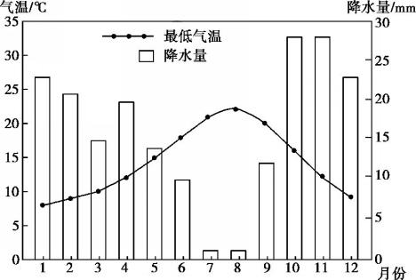
温室大棚技术
(2017课标Ⅲ,36,24分)阅读图文资料,完成下列要求。
西班牙是欧洲发达国家中发展水平相对较低的国家。西班牙阿尔梅里亚省(位置见图a)的甲地附近干旱少雨。1956年当地勘探到深层地下水后,灌溉农业得到发展。1971年引入滴灌技术,日光温室(不需人工增温)快速普及,生产的蔬菜、瓜果等农产品出口量大增,主要出口西班牙以北的欧洲发达国家。20世纪90年代以后,甲地温室农业进入集温室安装维护、良种培育与供应、产品销售、物流等为一体的集群式发展阶段,产品出口量加速增长。图b示意甲地最低气温和降水量的年内变化。
(1)从气候角度分析甲地普及日光温室的原因。(6分)
(1)地处地中海沿岸,冬季温和(最冷月最低气温为8℃左右),日光温室可满足蔬菜、瓜果生长需要;当地干旱少雨,日光温室可减少蒸发,提高水资源利用效率。

Slide 13
二轮微专题确立的注意事项
1.学会构建某要素全面的宏观知识体系，培养大格局素养
2.结合二轮复习试卷中的易错知识点，建构相关小微专题
3.在建构小微专题时注意辩证思维的培养和同类相近概念的辨析
4.学生接触较少的相关微专题，尽量配以图片或视频，增强直观认知

Slide 14
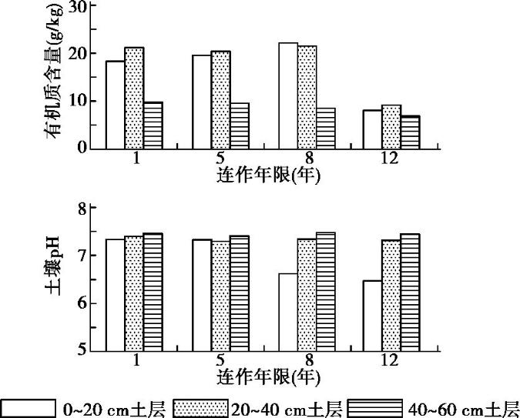
辩证思维训练
我国某地推广面向国内外市场的蔬菜大棚农业。由于高强度的土地利用,大棚内的土壤逐渐退化。下图示意某大棚内不同连作年限的土壤有机质含量和酸碱度变化。据此完成6-8题。
6.(2018福建4月质检,9)连作8年时,大棚内表层土壤退化的主要表现为 ( )
A.土壤酸化 B.土壤沙化
C.土壤盐碱化 D.土壤有机质减少
7.(2018福建4月质检,10)为减缓大棚内土壤退化速度,可采取的措施是 ( )
A.采用滴灌技术 B.适量掺沙改造
C.增施速效肥料 D.及时深耕土壤
8.(2018福建4月质检,11)该大棚可能位于 ( )
A.珠江三角洲 B.长江三角洲
C.黄淮海平原 D.塔里木盆地

Slide 15
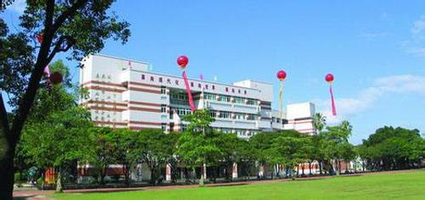
谢谢！欢迎
莅临指导

Slide 16
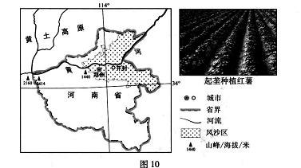
垄作栽培阅读图文材料，完成下列要求。
黄河下游因黄河多次决口形成泛滥平原（黄泛平原）．沙岗地和洼地广布，冬春季节风沙活动频繁。红薯是地下块茎的高产作物，喜温怕涝，喜疏松土壤。开封市（图10）在沙地采用起垄方式种植红薯，一年两熟，大面积种植红著却加剧了当地的风沙活动。某农业公司采用“冬小麦一红薯”两茬轮作的保护性耕作模式，很好地抑制了风沙活动。
(2)分析开封沙岗地起垄种植有利于红薯生长的原因。（8分）

Slide 17
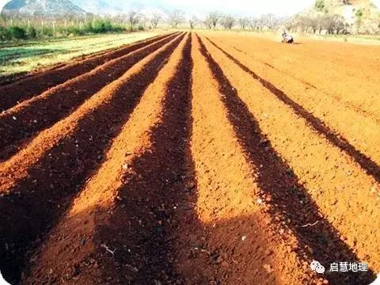
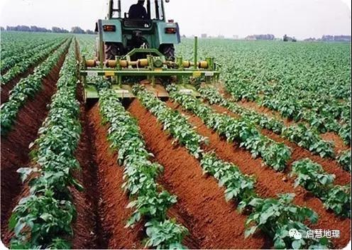

Slide 18
垄作栽培阅读图文材料，完成下列要求。
黄河下游因黄河多次决口形成泛滥平原（黄泛平原）．沙岗地和洼地广布，冬春季节风沙活动频繁。红薯是地下块茎的高产作物，喜温怕涝，喜疏松土壤。开封市（图10）在沙地采用起垄方式种植红薯，一年两熟，大面积种植红著却加剧了当地的风沙活动。某农业公司采用“冬小麦一红薯”两茬轮作的保护性耕作模式，很好地抑制了风沙活动。
(2)分析开封沙岗地起垄种植有利于红薯生长的原因。（8分）
沙地土壤疏松、通气性良好；（2分）岗地利于排水，不易发生涝灾；（2分）起垄种植可加厚土层，利于块茎生长且更易排水（4分）

Slide 19
垄作栽培：土壤不易板结,有利于作物根系生长；地面呈波浪形起伏状，地表面积比平作增加25%~30%，增大了接纳太阳辐射量；白天垄上温度比平作高2~3℃，夜间垄作散热面积大，土壤温度比平作低，增大了土温日较差，有利于作物生长发育；垄台与垄沟的位差大，大雨后有利排水防涝，干旱时可顺沟灌溉以免受旱；地势低洼地区，垄作可改善农田生态条件；垄作还因地面呈波状起伏，增加了阻力，能降低风速，减少风蚀；垄作在作物基部培土，能促进根系生长，提高抗倒伏能力；有利集中施肥，可节约肥。

Slide 20
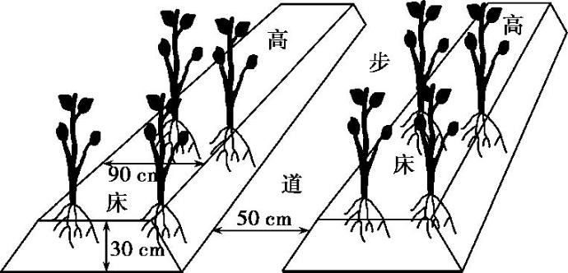
(2018厦门单科质检)阅读图文资料,完成下列要求。
地处内蒙古高原与河北北部山地交界处的塞罕坝,春季多大风,历史上曾是皇家避暑狩猎之所,后因掠夺采伐和连年山火变为荒山秃岭。新中国成立后,党和国家重视国土绿化。1962年,塞罕坝林场从1 000 km之外的黑龙江孟家岗林场运来树苗栽种,但成活率极低。随后,林场采用高床育苗(下图),使树苗成活率明显提高,栽种过程中发现南坡的成活率相对较低。经过50多年的发展,塞罕坝的森林覆盖率从1962年的12%提高到如今的80%,当地的小气候得以改善,霜冻发生的频率显著减少。
(2)增加土层厚度;提高土温;便于雨季排水。(每点2分,共6分)
(2)说明与平床育苗相比,塞罕坝高床育苗的优点。(6分)

Slide 21
辩证思维训练
吠亩法是我国最早出现的农业耕作方法,由吠(沟)和亩(垄)两部分组成。该方法对土地的利用有“上田弃亩,下田弃吠”两种方式。下图示意我国某地区的两种吠亩法。读图,完成9-11题。
9. 图中甲吠亩法有利于 ( )
A.抗风透光 B.保温通风
C.抗旱保墒 D.排水防涝
10.与图甲相比,乙吠亩法在农作物生长中的主要优势是 ( )
A.土壤水分充足 B.昼夜温差减小
C.风力侵蚀降低 D.通风透光性好
11.影响该地区农业耕作方法的主导因素是 ( )
A.热量 B.光照
C.土壤 D.水分
甲
乙

Slide 22
保护性耕作阅读图文材料，完成下列要求。
黄河下游因黄河多次决口形成泛滥平原（黄泛平原）．沙岗地和洼地广布，冬春季节风沙活动频繁。红薯是地下块茎的高产作物，喜温怕涝，喜疏松土壤。开封市（图10）在沙地采用起垄方式种植红薯，一年两熟，大面积种植红著却加剧了当地的风沙活动。某农业公司采用“冬小麦一红薯”两茬轮作的保护性耕作模式，很好地抑制了风沙活动。
(3)分析红薯种植加剧开封风沙活动的原因，并说明“冬小麦一红薯”模式能抑制风沙的原因。（8分）

Slide 23
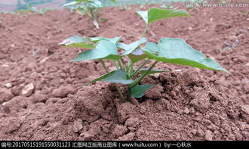
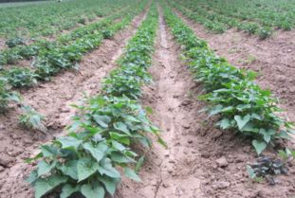
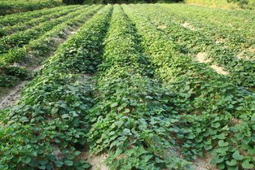

Slide 24
保护性耕作阅读图文材料，完成下列要求。
黄河下游因黄河多次决口形成泛滥平原（黄泛平原）．沙岗地和洼地广布，冬春季节风沙活动频繁。红薯是地下块茎的高产作物，喜温怕涝，喜疏松土壤。开封市（图10）在沙地采用起垄方式种植红薯，一年两熟，大面积种植红著却加剧了当地的风沙活动。某农业公司采用“冬小麦一红薯”两茬轮作的保护性耕作模式，很好地抑制了风沙活动。
气候干旱
(3)分析红薯种植加剧开封风沙活动的原因，并说明“冬小麦一红薯”模式能抑制风沙的原因。（8分）
减少裸露时间（植被）
多大风天气
开封冬半年气候寒冷，不适宜喜温的红薯生长，只种植红薯会导致冬春季土地裸露；春季红薯种植前需翻土起垄，导致土层更疏松。（4分）
两茬作物种植季节相连，可减少地面裸露时间；红薯生长初期可利用小麦秸秆覆盖地表。（4分）
解决措施
风沙危害加剧
保护性耕作
植被稀少
(自／人）
秸秆覆盖
土质疏松
（自／人）

Slide 25
二轮六个复习策略
保证基础题的正确率
不懂就问
06
01
要养成改错的习惯
05
02
心中有数，要有计划
04
03
要形成知识的框架
要总结归纳

